Slide 1
Redes de computadores
protocolos

Slide 2
Conceitos
Modelo OSI
TCP-IP

Slide 3
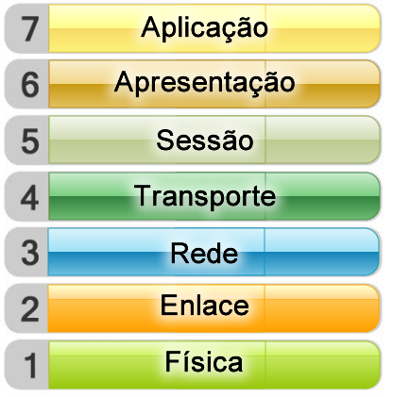
Modelo em camadas OSI

Slide 4
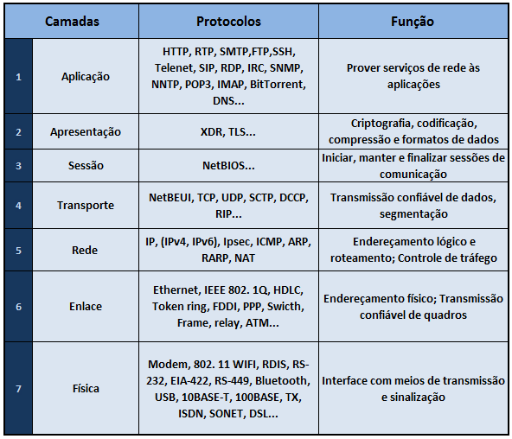
Modelo em camadas OSI

Slide 5
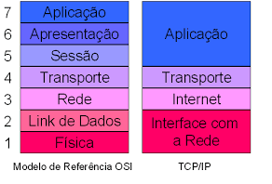
Protocolo TCP

Slide 6
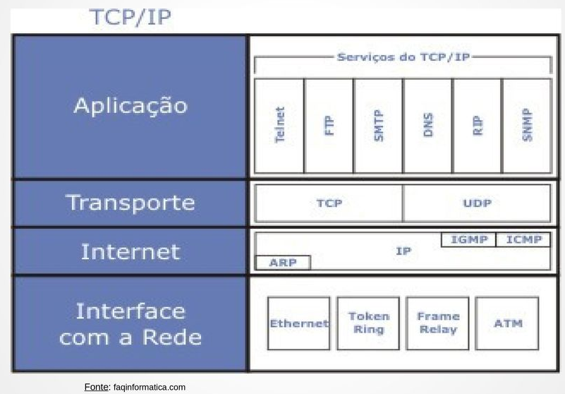
TCP IP - Camadas

Slide 7
Pacote
É como a informação é transportada na rede
Tamanho
Endereços (Origem e Destino)
Tipo
E outras características

Slide 8
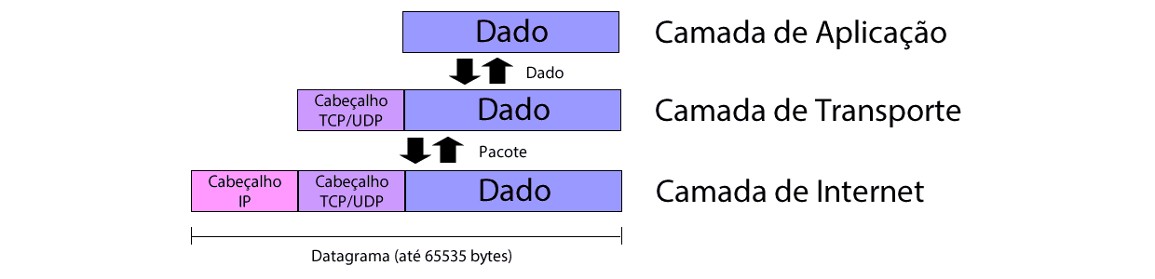
Pacote

Slide 9
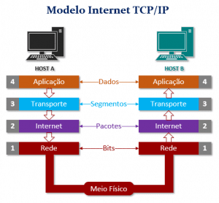
Exemplo de Comunicação

